Slide 2
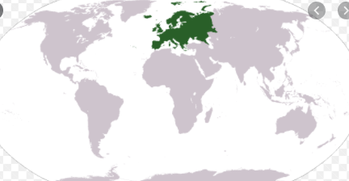
ČLENENIE EURÓPY + ŠTÁTY EURÓPY

Slide 3
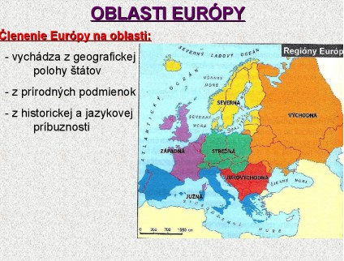
Členenie Európy:

Slide 4
Macedónsko = Severné Macedónsko

Slide 5
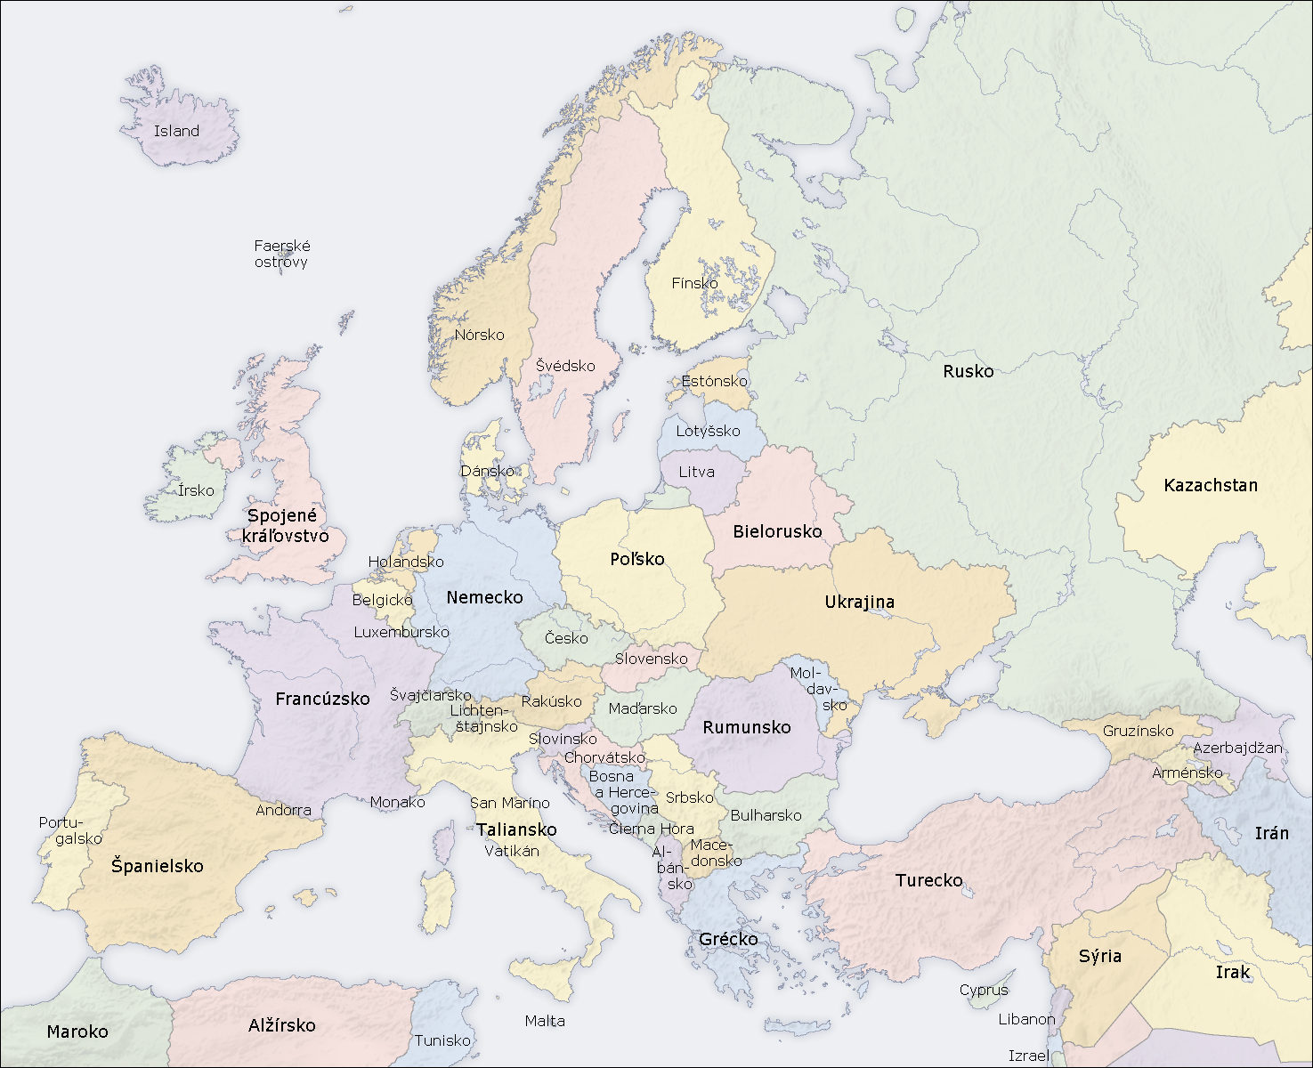
POBALSTKÉ štáty: ???
1.
3.
2.
5.
4.

Slide 6
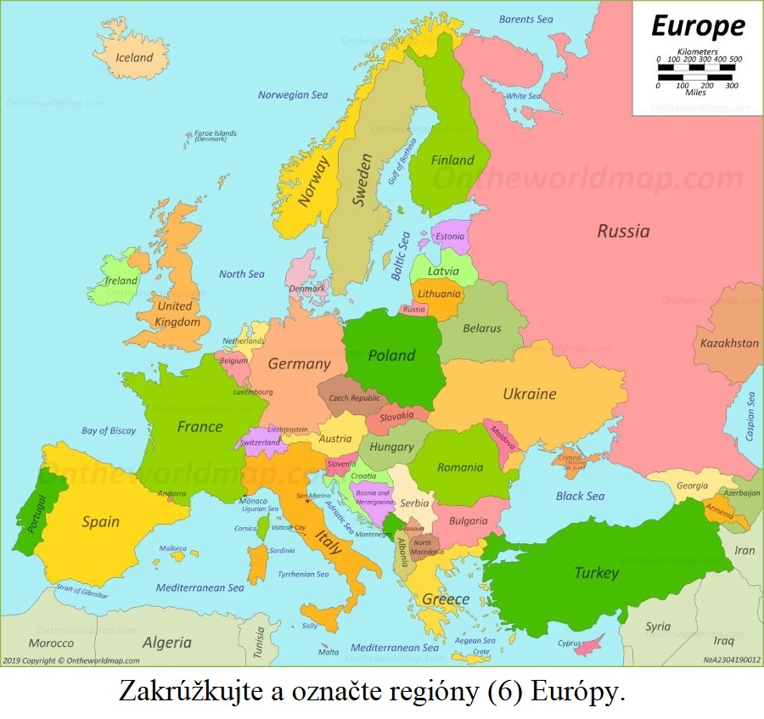
Štáty BENELUXU: ???

Slide 7
Alpské štáty

Slide 8
???

Slide 9
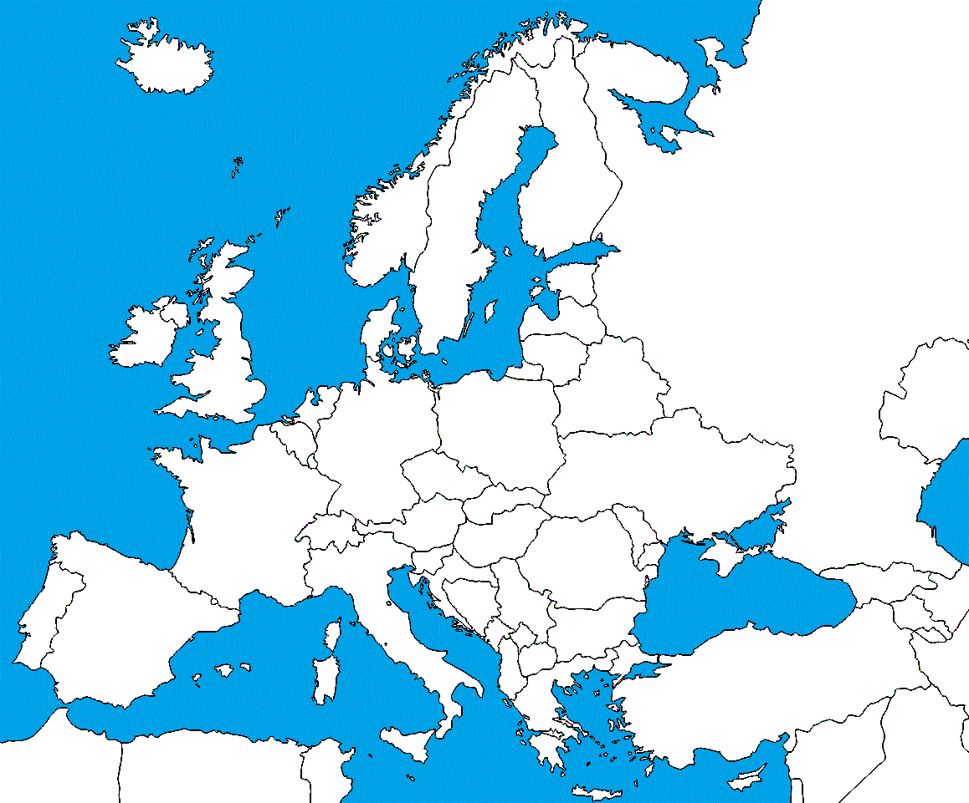
Štáty Európy

